Slide 1
2019 - 08 - 26
너만을 위한 맞춤 스터디
스터디 봉봉
강다슬 박성봉 이은아 이정민 전혜진 하수민

Slide 2

목차
프로젝트 소개
- 프로젝트 목적
- 역할 분담
- 개발 환경
프로젝트 구조
- ER다이어그램
- 클래스 다이어그램
프로젝트 시연

Slide 3

프로젝트 소개
다양한 사람들과
함께 스터디 할 수 있는
오프라인 스터디
매칭 플랫폼
원하는 주제로
스터디를 개설할 수 있고,
멘토가 운영하는 스터디에
참여할 수 있는 웹사이트

Slide 4
역할분담
강다슬
박성봉
자율 스터디 신청 페이지
멘토 스터디 신청 페이지
메인 대표이미지 디자인
마이페이지 - 프로필 조회 / 수정
로그인 / 로그아웃
회원가입
이은아
이정민
스터디 찾기(메인) 페이지
스터디 검색 / 필터링 기능
메뉴바 / 알림바
스터디 생성 페이지
멘토스터디 / 자율스터디 생성 및 수정
마이페이지 내 스터디 조회 기능
전혜진
하수민
희망 스터디 신청 게시판
게시글 / 댓글 작성 기능
해시태그 검색 기능
자율 스터디 상세 페이지
멘토 스터디 상세 페이지
스터디 팀장 / 멘토 프로필 조회

Slide 5




개발 환경
Eclipse 4.11.0
Java 1.8
Tomcat Server 8.5
Oracle SQL

Slide 6
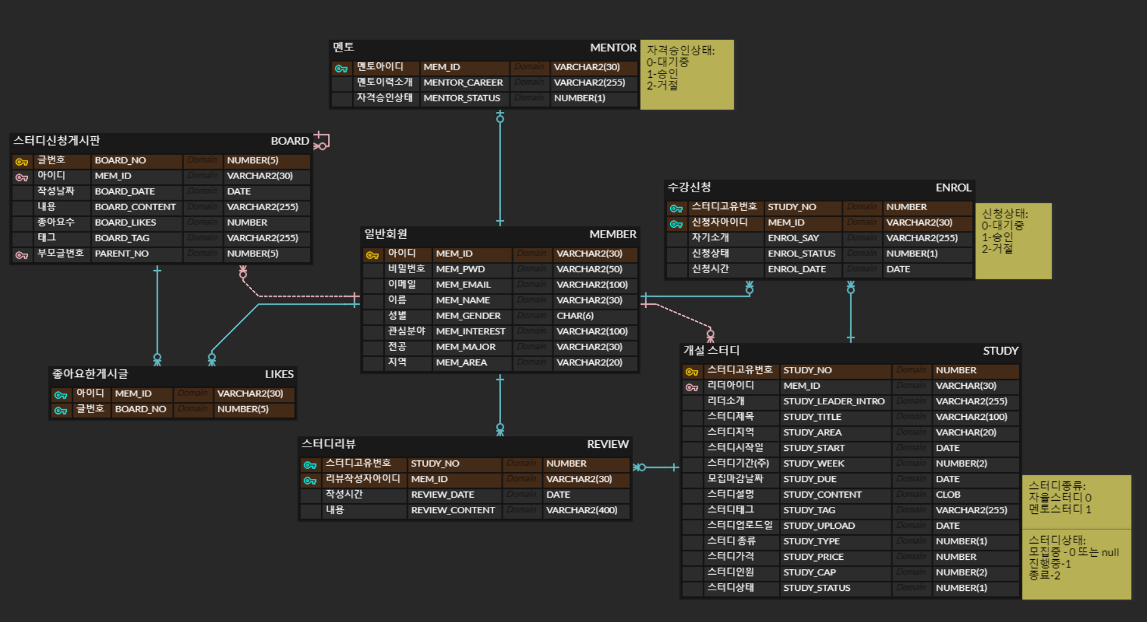
ERD

Slide 7
프로젝트 시연
http://192.168.30.33:8080/studybb/main.jsp

Slide 8

감사합니다.
https://github.com
/ette9844/StudyBongBong

